Slide 1

PHÒNG GD&ĐT THÀNH PHỐ TÂN UYÊN
TRƯỜNG TIỂU HỌC THÁI HÒA A
CHÀO MỪNG CÁC THẦY CÔ VỀ DỰ GIỜ
Môn: Tự nhiên và xã hội
Giáo viên : Hồ Ngọc Diễm
Lớp: 2.3

Slide 2
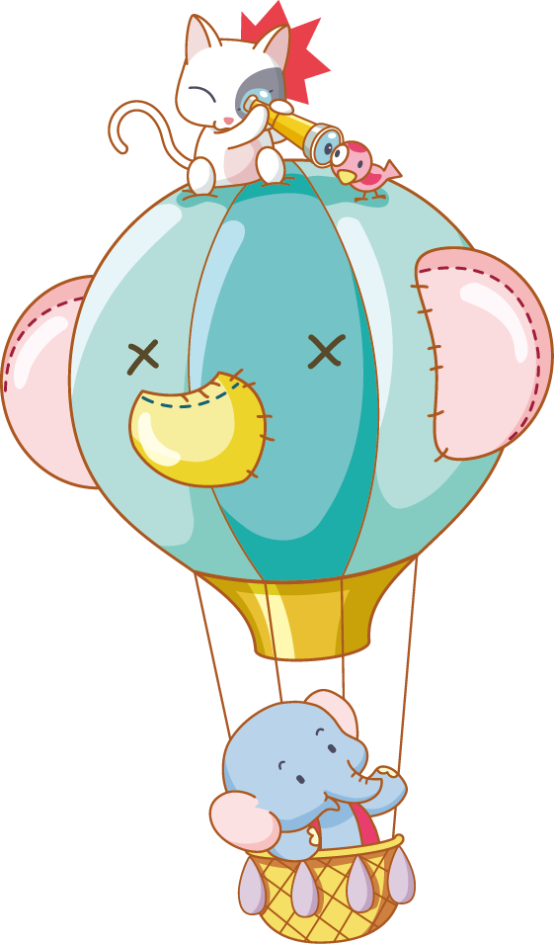

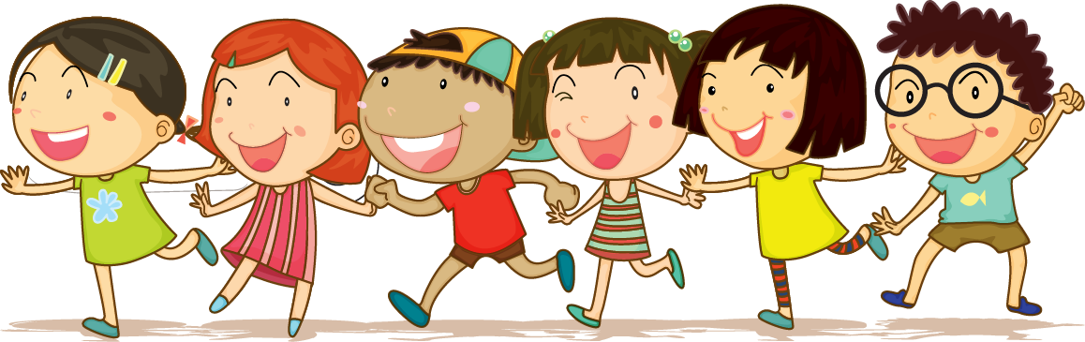
Khởi động

Slide 3


Slide 4









Em có thích đọc sách không?

Slide 5




Kể tên một số cuốn sách mà em đã đọc.
Notes:
luongtran8495@gmail.com

Slide 6
Thứ năm ngày 19 tháng 10 năm 2023
Tự nhiên và xã hội
Bài 7: Ngày hội đọc sách của chúng em (Tiết 1)

Slide 7
Yêu cầu cần đạt
- Kể được hoạt động trong ngày hội đọc sách và nêu được ý nghĩa của sự kiện này.
- Nhận xét được sự tham gia của các bạn và chia sẻ được cảm nhận của bản thân trong ngày hội đọc sách.
- Tích cực đọc sách và tham gia vào các hoạt động trong ngày hội này.
- Tuyên truyền cho hoạt động đọc sách, yêu quý sách và tự giác đọc, học tập những điều hay từ sách.

Slide 8





Khám phá

Slide 9
Hoạt động 1:Quan sát tranh - Chia sẻ về Ngày hội đọc sách

Slide 10
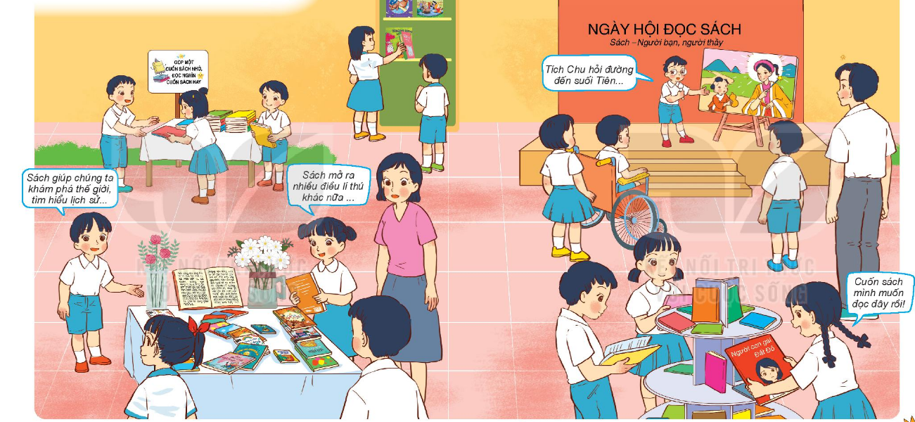
Đây là các hình ảnh trong Ngày hội đọc sách của trường bạn Minh và Hoa.

Slide 11
Thảo luận nhóm 2
Ngày hội đọc sách ở trường Minh và Hoa đã diễn ra những hoạt động nào?

Slide 12

Đại diện nhóm chia sẻ trước lớp

Slide 13
Kể chuyện theo sách
Quyên góp sách
Giới thiệu sách mới
Triển lãm sách

Slide 14



Kết luận
Ngày hội đọc sách là sự kiện quan trọng trong các hoạt động ở trường
Notes:
Liên hệ giáo án:
FB: Hương Thảo
Gmail: tranthao121004@gmail.com

Slide 15
Hoạt động 2: Ý nghĩa của Ngày hội đọc sách

Slide 16
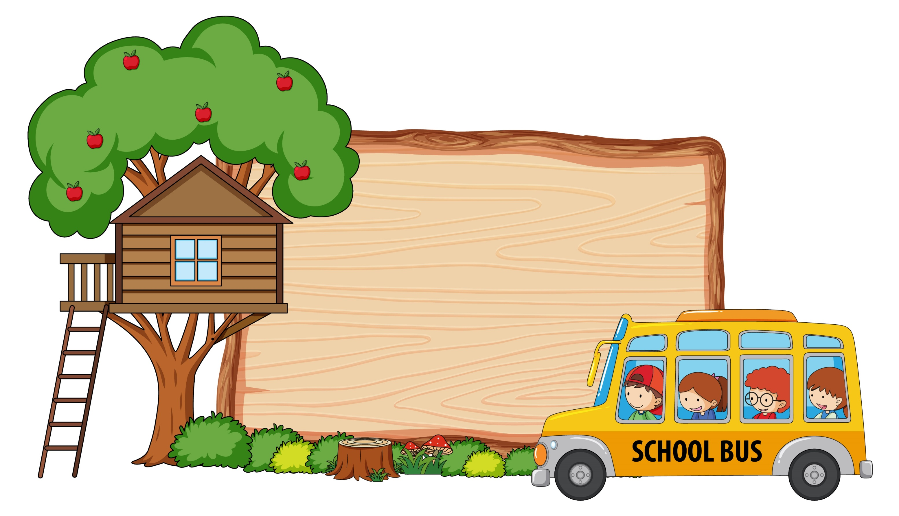

Em học được gì qua việc đọc sách?

Slide 17
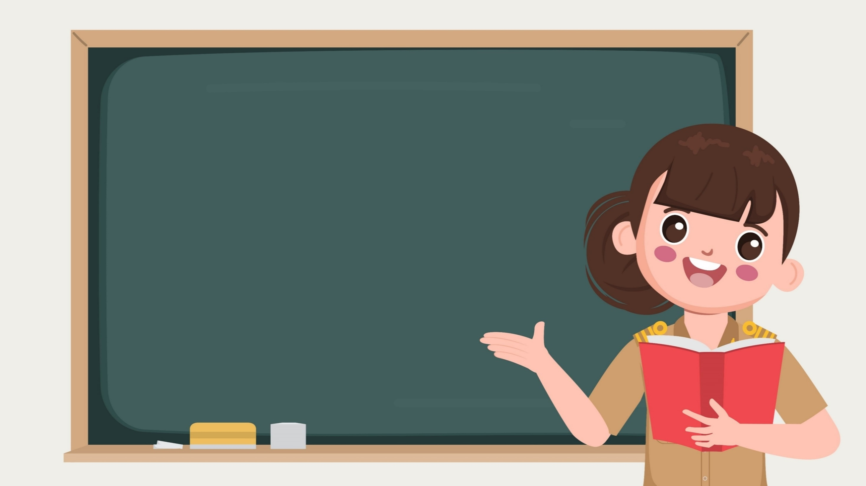
Ý nghĩa của Ngày hội đọc sách
Các em được tham gia nhiều hoạt động, được đọc và biết thêm nhiều điều bổ ích.
Được khám phá thế giới, tìm hiểu về lịch sử, khoa học và nhiều điều lí thú,...

Slide 18
Thực hành

Slide 19
Hoạt động 3: Chia sẻ Ngày hội đọc sách của trường em

Slide 20
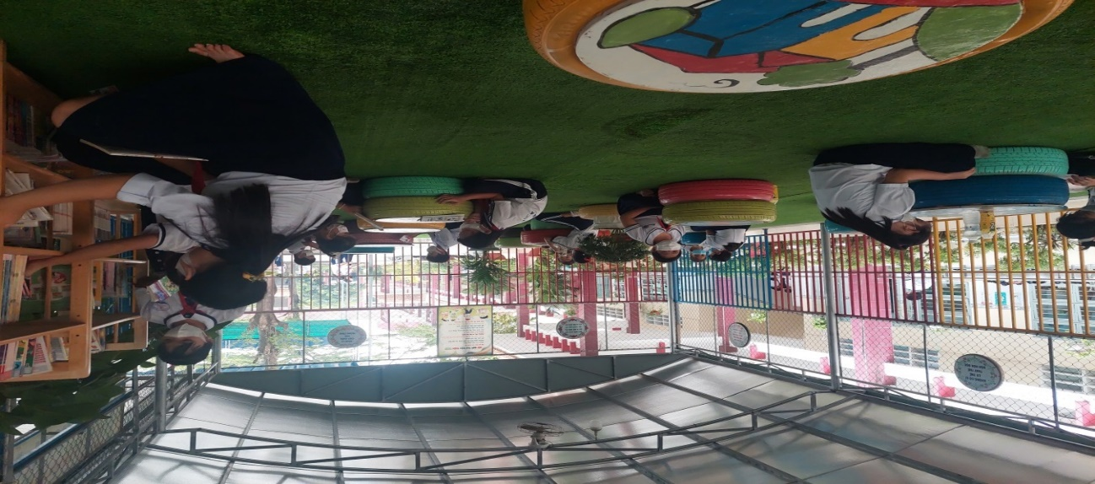
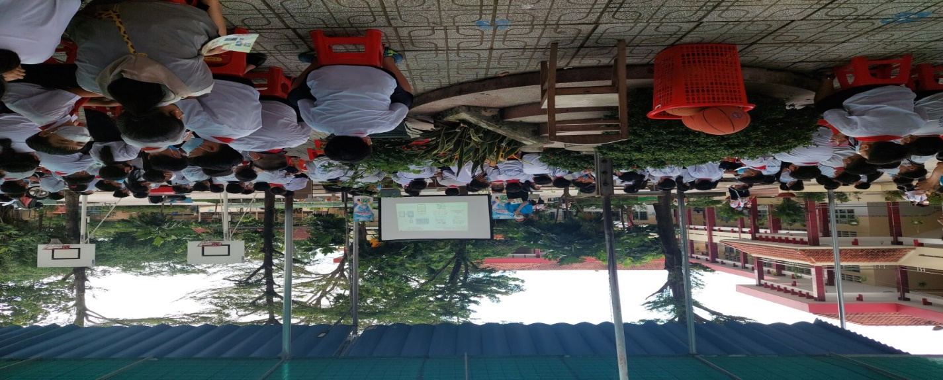
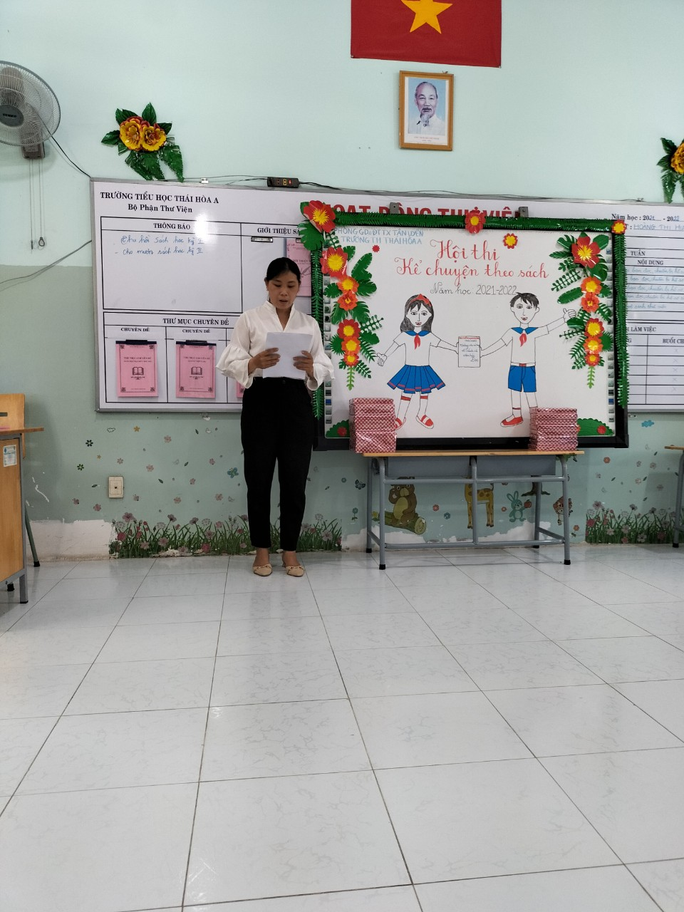
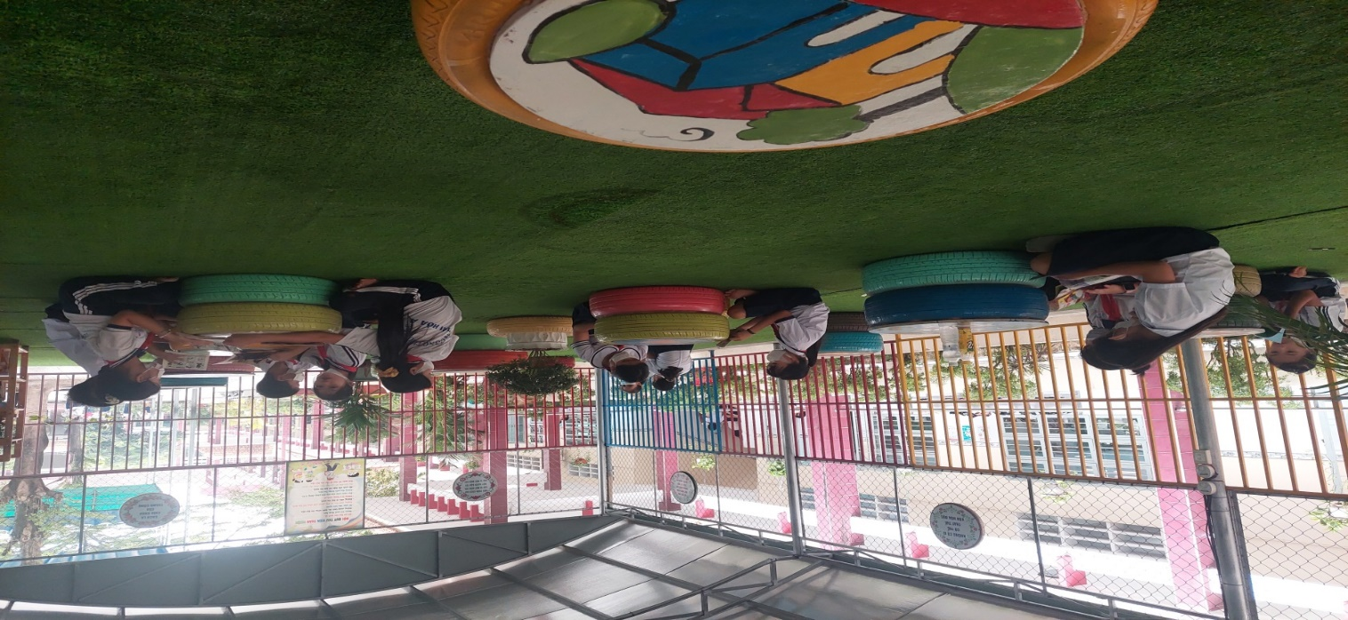
Ngày hội đọc sách của trường em diễn ra như thế nào?

Slide 21


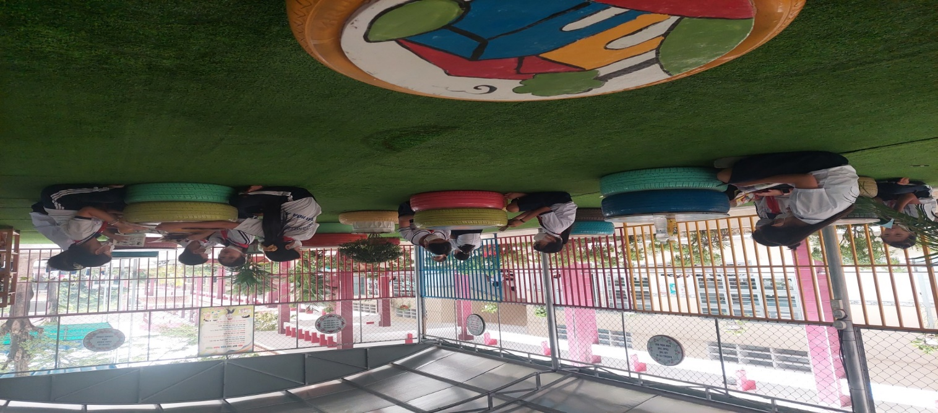
Em thích nhất hoạt động nào? Vì sao em thích hoạt động đó?

Slide 22
Em có nhận xét gì về sự tham gia của các bạn?

Slide 23
Kết luận
- Ngày hội đọc sách là hoạt động thường diễn ra ở trường học.
- Tùy vào điều kiện mà mỗi trường có cách tổ chức Ngày hội đọc sách phù hợp.
- Thông qua các hoạt động trong Ngày hội đọc sách sẽ giúp các em nâng cao ý thức về việc đọc sách.

Slide 24
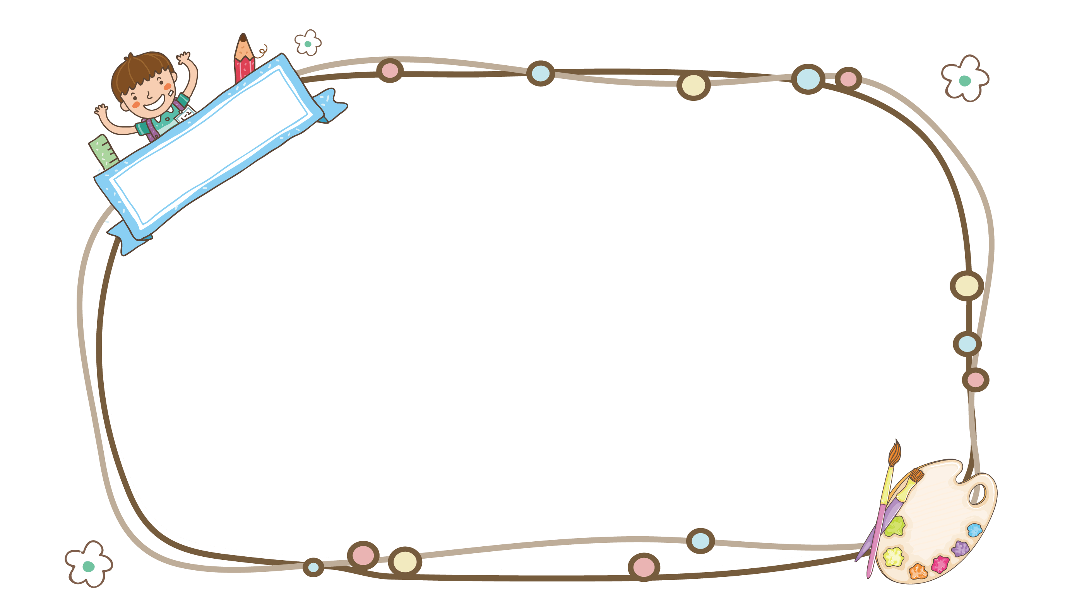
Việc đọc sách đem lại lợi ích gì?
- Rèn luyện sự tập trung và khả năng tư duy
- Mở rộng vốn từ ngữ
- Cải thiện trí nhớ và giải trí
- Biết được nhiều điều bổ ích
Notes:
Bài giảng thiết kế bởi: Hương Thảo - tranthao121004@gmail.com
24

Slide 25


Ngày nào được chọn là Ngày Sách Việt Nam?

Slide 26


Slide 27
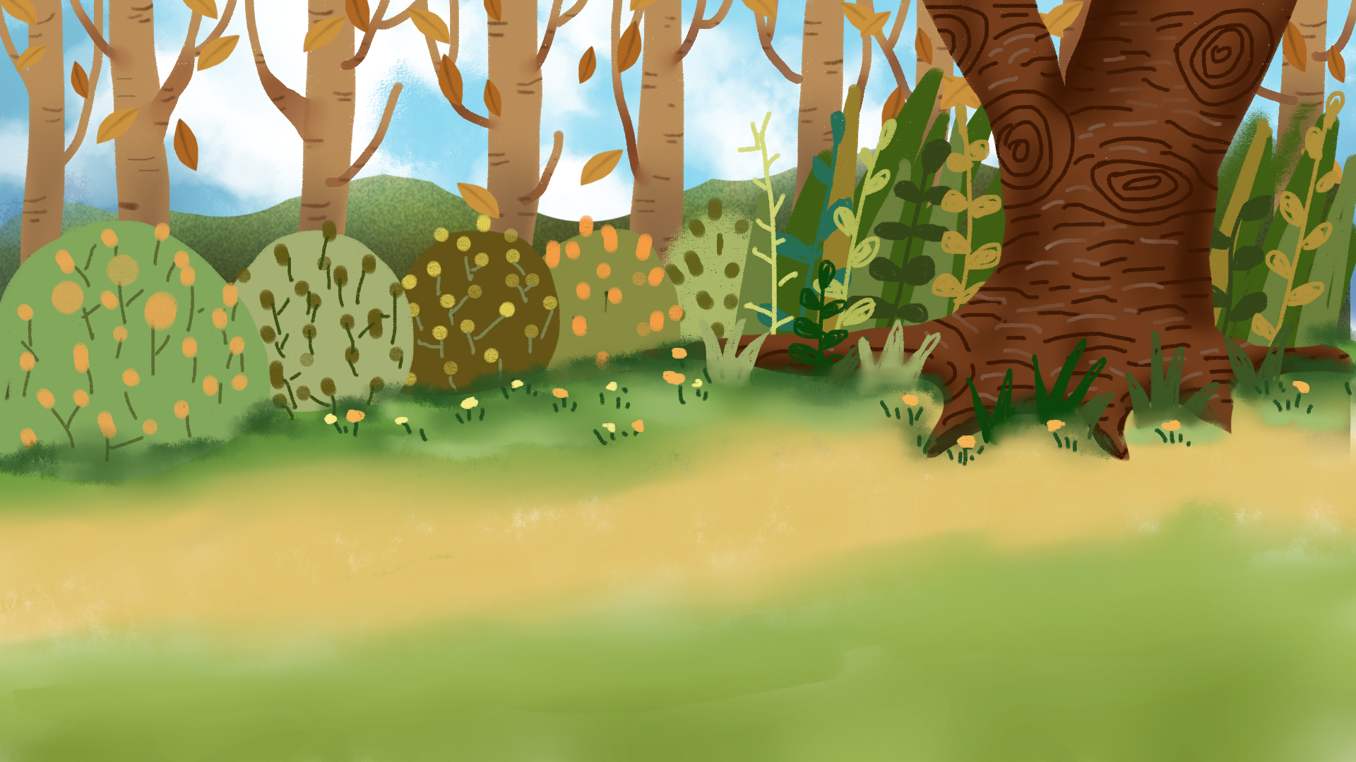






Slide 28
TRÒ CHƠI: AI NHANH – AI ĐÚNG
Câu 1: Hoạt động nào diễn ra trong Ngày hội đọc sách?
A. bán sách
B. viết bài
C. đọc sách

Slide 29
TRÒ CHƠI: AI NHANH – AI ĐÚNG
Câu 2: Ngày hội đọc sách diễn ra vào ngày nào?
A. Ngày 21 tháng 5
B. Ngày 21 tháng 4
C. Ngày 20 tháng 10

Slide 30
TRÒ CHƠI: AI NHANH – AI ĐÚNG
Câu 3: Đọc sách đem lại lợi ích gì?
A. Biết được nhiều điều bổ ích
B. Mở rộng vốn từ ngữ
C. Cả A và B đều đúng

Slide 31

Về nhà
Thực hành đọc kĩ lại cuốn sách mà em yêu thích để chuẩn bị giới thiệu ở tiết học sau.

Slide 32

Kính chúc quý thầy cô mạnh khoẻ
Chúc các em chăm ngoan, học tốt!

